Slide 1
第6章
网络编程（下）

Slide 2

本章目标
理解I/O复用，异步I/O
掌握UDP编程
理解套接字选项
理解广播，inetd及守护进程

Slide 3
本章结构
I/O复用和异步I/O
I/O模型
I/O复用select/pselect/poll
UDP编程
异步I/O
网络编程（下）
套接字选项
广播
守护进程和inetd
守护进程(daemon)
inetd守护进程
网络命令及服务器端口

Slide 4
I/O复适用在下列网络应用场合
当程序处理多个文件描述字和套接字时，必须使用I/O复用。
如果一个TCP服务器既要处理监听套接字，又要处理已连接套接字，一般也要用到I/O复用。
如果一个服务器既要处理TCP,又要处理UDP,一般也要使用I/O复用。
如果一个服务器要处理多个服务或者多个协议，一般要使用I/O复用。
I/O复用并非只限于网络编程，许多其他类型的应用程序也需要使用这项技术

Slide 5
Linux I/O模型简介
阻塞式I/O
非阻塞式I/O
I/O复用（select和poll）
信号驱动I/O(SIGIO)
异步I/O(Posix.1的aio-系列函数)

Slide 6
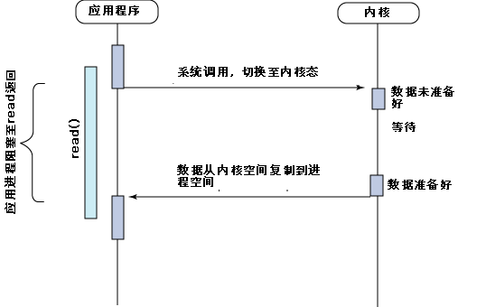
阻塞式I/O

Slide 7
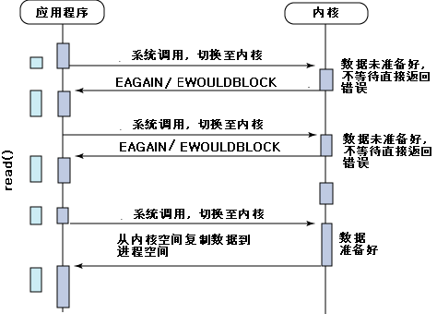
非阻塞式I/O

Slide 8
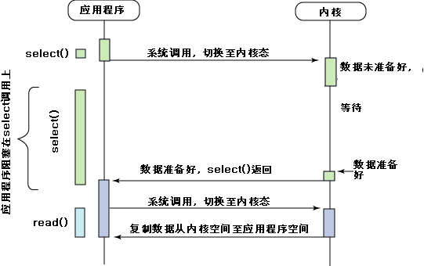
I/O复用

Slide 9
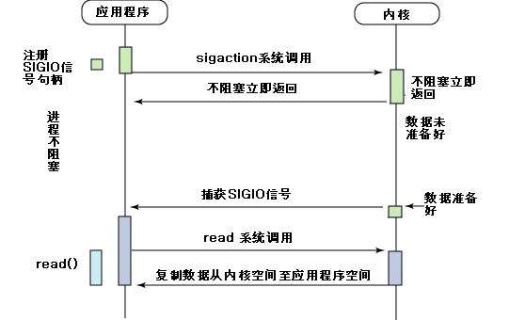
信号驱动I/O

Slide 10
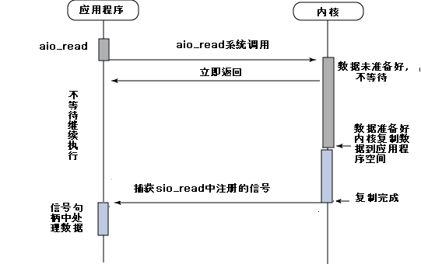
异步I/O

Slide 11
select
它允许进程指示内核阻塞在等待多个事件中的任一个发生，并仅在一个或多个事件发生或经过某指定的时间后才唤醒进程。
#include <sys/select.h>
#include <sys/time.h>
#include <sys/types.h>
#include <unistd.h>
struct timeval{
long tv_sec; / * 秒数 * /
long tv_usec; / * 微秒(百万分之一秒) * /
};
int select(int maxfd, fd_set *readset, fd_set *writeset, fd_set *exceptset, timeval *tv);
写文件描述符集合
等待超时时间
最大文件描述符加1
读文件描述符集合
异常文件描述符集合

Slide 12
使用select的例子
#include <sys/select.h>
Fd_set rest;
int ret;
FD-ZERO (&rset); / * 初始化描述字集合* /
FD-SET (1,&rset); / * 打开描述字1* /
FD-SET (4,&rset); / * 打开描述字4 * /
FD-SET (5,&rset); / * 打开描述字5 * /
if((ret = select( 5 + 1, &rest, NULL, NULL, NULL)) < 0)
{
perror(“select”);
return;
}
if(FD_ISSET(1, &rset))
{
/*描述字1准备好读*/
…
}
if(FD_ISSET(4, &rest))
{
/*描述字4准备好*/
…
}
if(FD_ISSET(5, &rset))
{
/*描述字5准备好*/
…
}

Slide 13
使用select的常见错误
当使用select时，1个最常见的编程错误是：忘了对最大描述字加1
忘了描述字集是值-结果参数，select返回时会将那些没准备好的bit置为0，所以如果要再次select时，一定要重新用FD_SET设置你感兴趣的描述字的对应bit
忘记重新填写timeout的值

Slide 14
使用select客户端例子代码
maxfd = fileno(stdin);
FD_ZERO(&set);
FD_SET(sock, &set);
FD_SET(maxfd, &set);
maxfd = (maxfd > sock ? maxfd : sock) + 1;
while(1)
{
rset = set;
if ((nfound = select(maxfd, &rset, (fd_set *)0, (fd_set *)0, NULL)) < 0)
{
if (errno == EINTR) {
fprintf(stderr, "interrupted system call\n");
continue;
}
perror("select");
exit(1);
}
if (FD_ISSET(fileno(stdin), &rset)) {
if (fgets(buf, sizeof(buf), stdin) == NULL) {
if (ferror(stdin)) {
perror("stdin");
return -1;
}
return 0;
}
if (write(sock, buf, strlen(buf)) < 0)
{
perror("write");
return -1;
}
}
if (FD_ISSET(sock,&rset)) {
if((bytesread = read(sock, buf, sizeof buf)) < 0)
…

Slide 15
使用select的服务器
Server
select()
监听套接字
fd1
fd2
fd3
fd4
fd5
客户1
客户2
客户3
客户4
客户5

Slide 16
使用select的echo服务器代码
FD_ZERO(&set);
FD_SET(request_sock, &set);
maxfd = request_sock;
while(1) {
rset = set;
timeout.tv_sec = 0;
timeout.tv_usec = 500000;
if((nfound = select(maxfd + 1, &rset, (fd_set *)0, (fd_set *)0, &timeout)) < 0)
{
perror("select");
return -1;
}
else
if (nfound == 0)
{
printf("."); fflush(stdout);
continue;
}
if (FD_ISSET(request_sock, &rset))
{
addrlen = sizeof(remote);
if ((new_sock = accept(request_sock, (struct sockaddr *)&remote, &addrlen)) < 0)
{
perror("accept");
return -1;
}
printf("connection from host %s, port %d, socket %d\r\n",
inet_ntoa(remote.sin_addr), ntohs(remote.sin_port),
new_sock);
FD_SET(new_sock, &set);
if (new_sock > maxfd)
maxfd = new_sock;
FD_CLR(request_sock, &rset);
nfound --;
}

Slide 17
for (fd=0; fd <= maxfd && nfound > 0; fd++) {
if (FD_ISSET(fd, &rset)) {
nfound --;
if ((bytesread = read(fd, buf, sizeof buf - 1))<0)
{
perror("read");
}
if (bytesread == 0)
{
fprintf(stderr, "server: end of file on %d\r\n",fd);
FD_CLR(fd, &set);
close(fd);
continue;
}
buf[bytesread] = 0;
printf("%s: %d bytes from %d: %s\n", argv[0], bytesread, fd, buf);
if (write(fd, buf, bytesread) < 0)
{
perror("echo");
FD_CLR(fd, &set);
close(fd);
}
}
}
}

Slide 18
pselect函数
#inclde <time.h>
struct timespec
{
time_t tv_sec; / * 秒数 * /
long tv_nsec; / * 纳秒 * /
};
int pselect (int maxfdp1, fd_set * readset, fd_set * writeset, fd_set * exceptset, const struct timespec * timeout, const sygset_t * sigmask)
函数pselect和select类似，它增加了超时值的精度
在等待描述字准备好的同时原子的指定一组信号掩码

Slide 19
使用pselect的例子
sigset_t newmask, oldmask,zeromask;
sigemptyset(&zeromask);
sigemptyset(&newmask);
sigaddset(&newmask,SIGINT);
sigprocmask(SIG_BLOCK, &newmask, &oldmask); / * 禁止递交SIGINT* /
…
if ((nready = pselect(...,&zeromask)) < 0){ /*调用pselect时将同时允许递交SIGINT*/
if (errno == EINTR){
if (intr_flag)
handle_intr();
}
...
}

Slide 20
poll
poll提供了与select相似的功能，但当涉及到流设备时，它还提供附加信息。
#include <poll.h>
struct pollfd {
int fd; / * 要检查状态的描述字 * /
short int events; / * 对于该描述字感兴趣的事件 * /
short int revents; / * 返回时，指出在该描述字上发生了什么事件 * /
};
int poll(struct pollfd * fdarray, unsigned long nfds, int timeout);
pollfd结构数组
fdarray数组的个数
等待超时时间

Slide 21
异步I/O和aio_函数
aio_read请求异步读操作
aio_error检查异步请求的状态
aio_return获得完成的异步请求的返回状态
aio_write请求异步写操作
aio_suspend挂起调用进程，等待直到一个或多个异步请求已经完成（或失败）
aio_cancel取消一个描述字上悬挂的一个或多个异步 I/O 请求
lio_listio发起一系列 I/O 操作
aio_fsync异步的将系统缓冲区中已经修改的数据写入磁盘

Slide 22
UDP
UDP是无连接的、不可靠的数据协议报，而TCP是面向连接的，提供可靠的字节流。然而，有些情况下更适合用UDP而不是TCP。有些流行的应用程序是用UDP实现的：DNS（域名系统）、NFS（网络文件系统）和SNMP（简单网络管理协议）就是这样的例子。

Slide 23
UDP编程模型
客户端
服务器
socket()
socket()
bind()
sendto()
数据
recvfrom()
数据
recvfrom()
sendto()
close()

Slide 24
创建UDP套接字
创建一个udp协议的套接字时socket函数的第二个参数不能传递SOCK_STREAM,而是传递SOCK_DGRAM，如创建一个基于IPv4地址族的UDP套接字：
sockfd = socket(AF_INET,SOCK_DGRAM, 0);

Slide 25
recvfrom和sendto
recvfrom和sendto通常用于使用UDP协议通讯的I/O
#include<sys/socket.h>
ssize_t recvfrom (int sockfd, void * buff, size_t nbytes, int flags,
struct sockaddr * from, socklen_t * addrlen);
ssize_t sendto (int sockfd, const void * buff, size_t nbytes, int flags,
const struct sockaddr * to, socklen_t addrlen);

Slide 26
使用UDP的echo服务器程序代码
if((sockfd = socket(AF_INET, SOCK_DGRAM, 0)) < 0)
{ … }
if((ret = setsockopt(sockfd, SOL_SOCKET, SO_REUSEADDR, &opt, sizeof(opt))) < 0)
{ … }
memset(&cliaddr, 0, sizeof(cliaddr));
cliaddr.sin_family = AF_INET;
cliaddr.sin_addr.s_addr = INADDR_ANY;
cliaddr.sin_port = htons(ECHO_PORT);
if ((ret = bind(sockfd, (struct sockaddr *) &cliaddr, sizeof(cliaddr))) < 0)
{ … }
do
{
len = sizeof(cliaddr);
if((ret = recvfrom(sockfd, buffer, sizeof(buffer), 0, (struct sockaddr *)&cliaddr, &len)) > 0)
{
printf("Recv from %s\r\n", inet_ntoa(cliaddr.sin_addr));
ret = sendto(sockfd, buffer, ret, 0, (struct sockaddr *)&cliaddr, len);
}
}while(ret >= 0);
}

Slide 27
使用UDP的echo客户端代码
if((sockfd = socket(AF_INET, SOCK_DGRAM, 0)) < 0)
{
perror("ERROR opening socket");
return RET_ERR;
}
memset(&servaddr, 0, sizeof(servaddr));
servaddr.sin_family = AF_INET;
servaddr.sin_addr.s_addr = *(uint32_t *)server->h_addr;
servaddr.sin_port = htons((uint16_t)ECHO_PORT);
while(1)
{
printf("Enter the message : ");
if(fgets(buffer, sizeof(buffer) - 1, stdin) == NULL)
{
break;
}
if((ret = sendto(sockfd, buffer ,strlen(buffer), 0, (struct sockaddr *)&servaddr, sizeof(servaddr))) < 0)
{
perror("ERROR writing to socket");
break;
}
int len = sizeof(recvaddr);
retry:
if((ret = recvfrom(sockfd, buffer, sizeof(buffer) - 1, 0, (struct sockaddr *)&recvaddr, &len)) < 0)
{
perror("ERROR reading from socket");
break;
}
if(servaddr.sin_family != recvaddr.sin_family ||
servaddr.sin_addr.s_addr != recvaddr.sin_addr.s_addr ||
servaddr.sin_port != recvaddr.sin_port)
{
fprintf(stderr, "Received %s echo\r\n", inet_ntoa(recvaddr.sin_addr));
goto retry;
}
buffer[ret] = 0;
printf("Server echo message: %s\n",buffer);
}

Slide 28
套接字选项
套接字选项用于修饰套接字以及其底层通讯协议的各种行为。函数setsockopt和getsockopt可以查看和设置套接字的各种选项
int getsockopt(int sockfd, int level, int optname, void *optval, socklen_t *optlen);
int setsockopt(int sockfd, int level, int optname, const void *optval, socklen_t optlen);

Slide 29
SO_BROADCAST选项
SO_BROADCAST 该选项控制着UDP套接字是否能够发送广播数据报，选项的类型为int,非零意味着“是”，注意，只有UDP套接字可以使用这个选项，TCP是不能使用广播的。
int opt = 1;
if((sockfd = socket(AF_INET, SOCK_DGRAM, 0)) < 0)
{
//错误处理
}
if(setsockopt(sockfd, SOL_SOCKET, SO_BROADCAST, &opt, sizeof(opt)) < 0)
{
//错误处理
}

Slide 30
SO_REUSEADDR选项
SO_REUSEADDR 服务器端通常要调用bind来给套接字赋予一个本地地址和端口，如果这个端口已经被另外一个进程使用，则服务器的bind操作将失败，但是如果在服务器bind操作前对套接字设置SO_REUSEADDR选项，这个操作可能成功。之所以用可能而不是肯定的原因是：TCP不允许两个进程bind相同的地址和端口，也就是说如果两个进程使用相同的端口，但是bind不同的本地地址（如一个是INADDR_ANY（0.0.0.0）,而另外一个使用bind 127.0.0.1）这可以通过后调用bind的应用程序设置SO_REUSEADDR选项来实现。所以SO_REUSEADDR对于服务器来说是个非常重要的选项。如果选项的值设置为非零则允许重复bind同一端口，否则不允许。
int opt = 1;
if((sockfd = socket(AF_INET, SOCK_STREAM, 0)) < 0)
{
//错误处理
}
if(setsockopt(sockfd, SOL_SOCKET, SO_REUSEADDR, &opt, sizeof(opt)) < 0)
{
//错误处理
}

Slide 31
SO_LINGER选项
SO_LINGER 此选项指定函数close对于TCP协议如果操作，缺省是立即返回，但是如果有数据残留在套接字发送缓冲区内，系统将尝试这些数据发送并得到确认后close才返回。SO_LINGER选项可以修改这一行为
struct linger
{
int l_onoff; /*0 = 关闭， 非零= 打开*/
int l_linger; /*等待时间(秒)*/
};
如果l_onoff为0，则关闭选项。l_linger的值被忽略。close使用TCP的默认行为。
如果l_onoff为非0，而l_linger为0，TCP将丢弃套接字缓冲区内未发送和未确认的数据，直接发送一个RST给对方，而不是从前讨论过的TCP关闭序列(四个终止序列)。同时TCP也不再经历TIME_WAIT状态，这么做有些危险，因为TIME_WAIT状态是TCP避免残留在网络中的“旧的连接”上的数据不正确的被立即启动的“新连接”收到而设置的一种延时保护机制。但有时是这种方式有时还是很有用的，比如我们想在老的服务器垮掉的时候立即重新启动它，如果要经历TIME_WAIT状态我们的新启动的服务器的bind操作将失败，这种情况一直到等到TIME_WAIT状态结束。
如果l_onoff为非0且l_linger也非0，那么close关闭套接字时可能要拖延一段时间。也就是说如果套接字发送缓冲区中仍然残留有数据，close将等待这些数据被发送完毕并得到对方TCP层确认后 或 超时（时间为l_linger中设置的秒数）才返回。

Slide 32
SO_SNDBUF和SO_RCVBUF选项
每一个套接字有一个发送缓冲区和接收缓冲区，这两个缓冲区由底层协议使用，接收缓冲区存放由协议接收的数据直到被应用程序读走，发送缓冲区存放应用写出的数据直到被协议发送出去。SO_SNDBUF和SO_RCVBUF选项分别控制发送和接收缓冲区的大小，他们的类型均为int, 以字节为单位。
if((sockfd = socket(AF_INET, SOCK_STREAM, 0)) < 0)
{
//错误处理
}
if(getsockopt(sockfd, SOL_SOCKET, SO_SNDBUF, &opt, sizeof(opt)) < 0)
{
//错误处理
}
opt += 2048;
if(setsockopt(sockfd, SOL_SOCKET, SO_SNDBUF, &opt, sizeof(opt)) < 0)
{
//错误处理
}

Slide 33
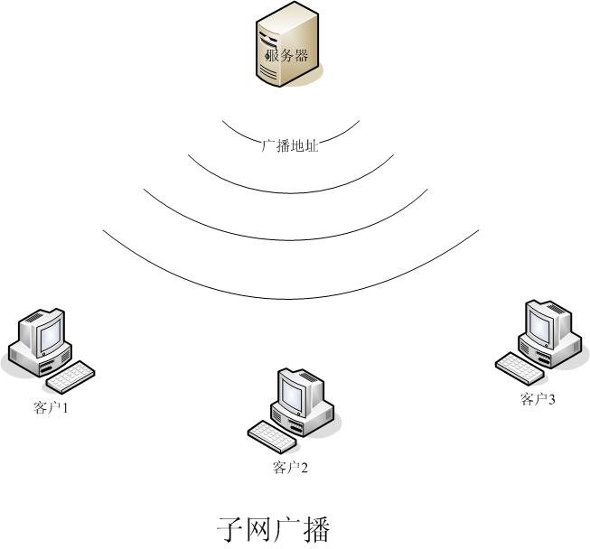
广播
广播实现一对多的通讯,
它通过向广播地址发送数据报实现的。

Slide 34
广播地址
如果用{netID, subnetID, hostID} ({网络ID,子网ID, 主机ID})表示IPv4地址，那么有四类的广播地址，我们用-1表示所有比特都为1的字段。
子网广播地址：{netID,subnetID,-1}。这类地址编排指定子网上的所有接口。例如，如果我们对B类地址192.168采用8位子网ID,那么192.168.2.255将是192.168.2子网上所有接口的子网广播地址。 路由器通常不转发这类广播。
全部子网广播地址：{netID,-1, -1}。这类广播地址编排指定网络上的所有子网。如果说这类地址曾被用过的话，那么现在已很少见了。
网络广播地址：{netID, -1}。这类地址用于不进行子网划分的网络。但不进行子网划分的网络现在几乎不存在了。
受限广播地址：{ -1，-1，-1}或255.255.255.255。路由器从不转发目的地址255.255.255.255的IP数据报。

Slide 35
设置UDP套接字使之能够发送广播数据报
if((sockfd = socket(AF_INET, SOCK_DGRAM, 0)) < 0)
{
perror("ERROR opening socket");
return RET_ERR;
}
if(setsockopt(sockfd, SOL_SOCKET, SO_BROADCAST, &opt, sizeof(opt)))
{
perror("ERROR setsockopt");
goto failed;
}
…

Slide 36
守护进程
Daemon为守护进程,它类似于msdos下的内存驻留程序，脱离控制终端进入后台执行。

Slide 37
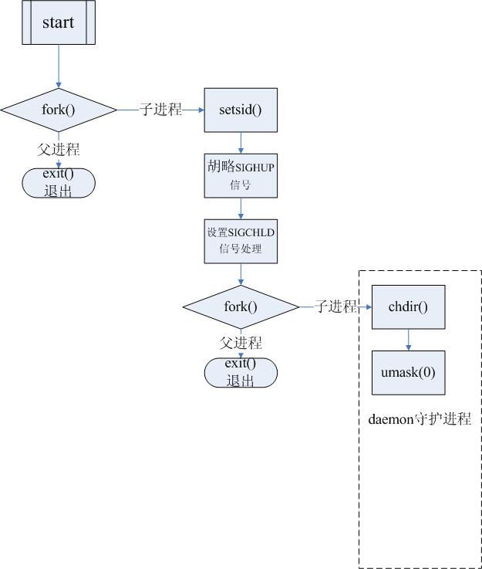
创建守护进程及make_daemon函数
void make_daemon()
{
pid_t pid;
if((pid = fork())!= 0)
exit(0);
setsid();
set_signal(SIGHUP, SIG_IGN);
set_signal(SIGCHLD,sig_routine);
if((pid = fork()) != 0)
exit(0);
daemon_flag = 1;
chdir("/");
umask(0);
}

Slide 38
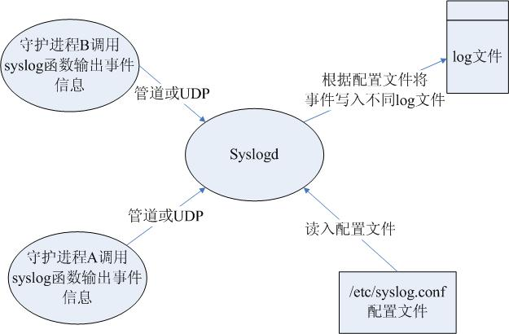
syslog
因为守护进程没有控制终端，所以它不能将信息输出终端上。守护进程为记录事件或错误日志一般会通过调用syslog来输出信息

Slide 39
使用syslog实例(Warning函数)
extern void Warning(const char *fmt, ...)
{
static int status = 0;
va_list ap;
va_start(ap, fmt);
if(!daemon_flag)
{
vfprintf(stderr, fmt, ap);
}
else
{
if(!status)
{
openlog(MY_DAEMON_DESC, (LOG_CONS | LOG_PID) , LOG_DAEMON);
status = 1;
}
vsyslog(LOG_WARNING, fmt, ap);
}
va_end(ap);
}

Slide 40
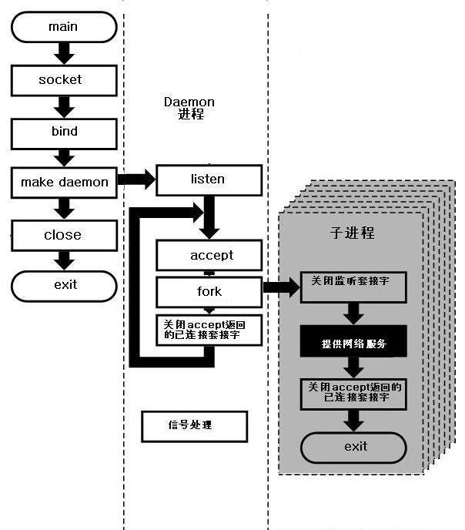
改造echo服务器为守护进程
调用前面讲过的make_daemon函数使之变成守护进程

Slide 41
inetd
inetd守护进程是一个守护进程下层平台，它使编写网络服务程序得到简化，他解决了所有守护进程都有几乎都要编写相同的启动代码(如首先是创建套接字，变成守护进程，listen, accept,fork）等等重复的工作。

Slide 42
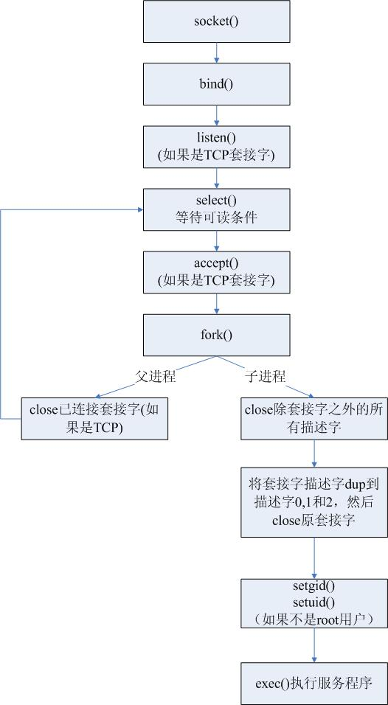
inetd工作流程

Slide 43
使用inetd的echo服务器
#include <stdio.h>
#include <sys/types.h>
int main()
{
char buf[200] = "";
if(fgets(buf, sizeof(buf), stdin))
{
printf("%s", buf);
}
return 0;
}

Slide 44
本章总结
Linux提供了5类I/O模型。使用异步I/O可以帮助我们构建I/O速度更快、效率更高的应用程序 。
I/O复用和异步I/O
I/O模型
I/O复用select/pselect/poll
UDP编程
异步I/O
UDP是无连接的、不可靠的数据报协议 。
网络编程（下）
套接字选项
广播
守护进程和inetd
守护进程(daemon)
inetd守护进程
网络命令及服务器端口

Slide 45

实验及实验注意事项
任务1：使用select的ECHO服务器与客户端
任务2：使用poll的ECHO服务器和客户端
任务3：使用异步I/O的ECHO客户端（信号通知）
任务4：使用异步I/O的ECHO客户端（回调函数通知）
任务5：使用UDP的ECHO服务和客户端
任务6：使用已连接UDP套接字的ECHO客户端
任务7：设备信息采集
任务8：UDP广播的ECHO客户端
任务9：使用UDP广播的设备信息采集
任务10：ECHO服务器守护进程
任务11：使用inetd的ECHO服务器

